Slide 1
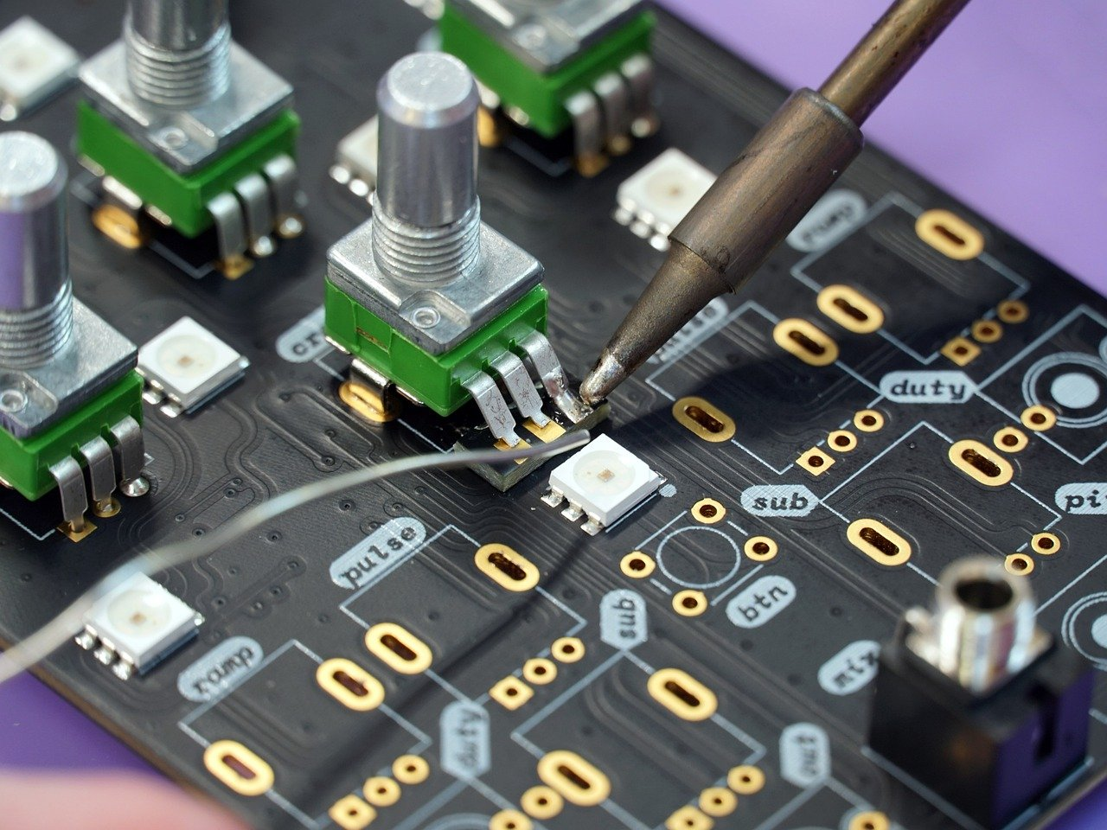


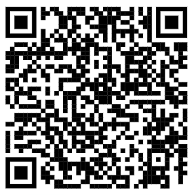
Meerlagen eb & vloed tafel Het concept is om 2 aparte ideeën samenbrengen. De meerlagen eb & vloed tafel is een kar dat (autonomisch) een meerlagen tafel én een eb & vloed tafel simuleert. De kar wordt gemoniteerd via de Home Assistance en neemt zelf beslissingen voor water –toevoer en –afvoer en de licht besturing, waardoor er het kan werken zonder een persoon. Om dit te realiseren hebben we gebruikt gemaakt van een stalen kar en daarin 3 bakken geplaatst. "Het hart" van de kar is een ESP 32 VROOM. De kar beschikt over 5, programmeerbare waterventielen die de water regeling besturen.
P
Instructies:
Pas de project titel aan en voeg een subtitel toe
Schrijf eronder een korte omschrijving van de probleemstelling, jullie uitwerking, de gebruikte componenten en welke leerstof jullie nodig hadden.
Betreft het een project in opdracht van een bedrijf, plaats dan hun logo in de linker boven hoek.
Vervang de 3 foto’s door mooie foto’s van jullie product/prototype.
Noteer jullie namen bij het team
Indien een leerlijn niet werd gebruikt in jullie project, vervang het vinkje dan door een leeg vierkantje. Indien een leerlijn wel werd gebruikt vermeld er onder uit welke vakken je leerstof hebt toegepast.
Vervang de QR code door eentje die verwijst naar jullie GitHub repository.
Professionele bachelor
Elektronica-ICT
Software Engineering
Hardware Engineering
Network- & System administration
Artificial Intelligence
Personal development
Team
Alberiek Depreytere, fase 3, hardware engineer
William Rogov ,fase 3, Software engineer & AI
Vic Verbiest , fase 2, Software engineer & AI
Jonas de Rous , ,fase 3, Software engineer & AI

